Slide 1
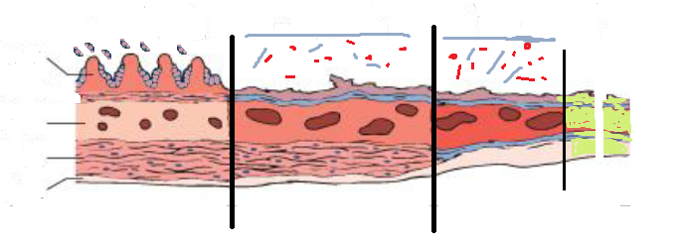
Infiltration hémorragique
Œdème
Liquide sanguinolent
Stade I
Stade III
Stade II
Stade IV
Muqueuse
Sous-muqueuse
Musculeuse
Séreuse
Nécrose
transpariétale
Gangrène
Perforation
Nécrose muqueuse
Nécrose
sous-muqueuse
>6-24h
Irréversibles
infarctus entéromésentérique
<6 H
Réversibles
>24h
Fig. n°5: Classification de la nécrose intestinale
Notes:
On distingue quatre stades histologiques de la nécrose de la paroi intestinale:
Stade I: correspond à une nécrose des cellules épithéliales ( Apoptose des cellules) qui tapissent la muqueuse intestinale et leur desquamation au niveau de la lumière intestinale,
Stade II: se rajoute à la nécrose muqueuse la nécrose de la sous-muqueuse. La sous muqueuse est nue, avec infiltration œdèmateuse et infiltration hématique. L’eau et le sang vont passager dans la lumière intestinale et ça se traduit cliniquement par des diarrhées sanguinolente,
Les lésions de ces deux stades s’installent après trois à six heures d’ischémie et sont réversibles après revascularisation
Stade III: Nécrose transpariétale: muqueuse, sous muqueuse, musculeuse et séreuse, c’est l’infarctus. Un infarctus est de type hémorragique (Infiltration hématique des différentes couches de la paroi). Les lésions évoluent vers l’infarctus aprés six à 24 heures d’ischémie et sont irréversibles
Stade IV: Gangrène de la nécrose due à la surinfection bactérienne et perforation ( les bactéries proviennent de la lumière intestinale).
elles surviennent après 24 h d’ischémie

Slide 2
3. Étape de la réponse inflammatoire systémique: et du choc septique 12-24h
Infarctus
Bactéries
Toxines
Enzymes digestives
Gangréne
Système porte
Péritonite stercorale
Médiateurs de l’inflammation
Réponse inflammatoire systémique
Syndrome de défaillance multi viscérale
Choc septique
Décès du patient
Notes:
3. Étape de la réponse inflammatoire systémique et du choc septique : Elle survient entre 12 et 24 h de l’ischémie,
D’une part, La nécrose de la muqueuse intestinale va favoriser le passage de bactéries et de toxines depuis la lumière intestinale vers le système porte.
Ceux-ci vont activer la libération de médiateurs de l’inflammation (les cytokines).
Ces agents vont déclencher une réponse inflammatoire systémique impliquant le foie, le cœur, les reins et les poumons,
L’atteinte de ces organes peut aller de la dysfonction transitoire jusqu’à la défaillance multi-viscérale: Insuffisance hépatique, insuffisance rénale, insuffisance cardiaque, insuffisance respiratoire, coma,,,,,
Et d’autre part, La perforation de la paroi intestinale gangrénée engendre une péritonite stercorale et le choc septique.
Choc septique et défaillance multiviscérale entrainent le décès du patient,

